Slide 1
Аккредитация в системе образования:
новая модель
Емельянов Алексей Сергеевич,
Заместитель директора ФГБУ «Росаккредагентство»,
кандидат юридических наук
Федеральное государственное бюджетное учреждение «Национальное аккредитационное агентство в сфере образования»

Slide 2
Система образования РФ
Федеральный закон от 29.12.2012 № 273-ФЗ «Об образовании в Российской Федерации»
Независимая оценка качества образования, общественная и профессионально-общественная аккредитация
Управление системой образования
(статья 89)
Государственная регламентация образовательной деятельности
(статья 90)
носит государственно-общественный характер
Независимая оценка качества подготовки обучающихся (Ст. 95.1)
Независимая оценка качества условий осуществления образовательной деятельности организациями, осуществляющими образовательную деятельность (Ст. 95.2)
Общественная аккредитация организаций, осуществляющих образовательную деятельность. Профессионально-общественная аккредитация образовательных программ (Ст. 96)
ВКЛЮЧАЕТ:
Лицензирование образовательной деятельности (ст. 91)
Государственную аккредитацию образовательной деятельности (ст.92)
Государственный контроль (надзор) в сфере образования (ст.93)

Slide 3
Федеральные государственные образовательные стандарты
до 01.03.2022
обеспечивают государственные гарантии уровня и качества образования на основе единства обязательных требований к условиям реализации основных образовательных программ и результатам их освоения.
ст. 11
являются основой объективной оценки соответствия установленным требованиям образовательной деятельности и подготовки обучающихся, освоивших образовательные программы соответствующего уровня и соответствующей направленности, независимо от формы получения образования и формы обучения.
ФГОС СПО 3 ++,
ВО 3++
не требуют новой аккредитации и лицензирования
не отменяют предыдущие ФГОС ВО
На сайте http://publication.pravo.gov.ru осуществляется публикация актуализированных ФГОС

Slide 4
Аккредитационные показатели
ФЗ от 11.06.2021 №170-ФЗ
с 01.03.2022
представляют собой совокупность обязательных требований, которые установлены в соответствии с настоящим ФЗ к качеству образования
ПРИКАЗ от 25.11.2021 №1094
для услуги
для мониторинга
(набор требований)
(набор требований
и рекомендаций)
Аккредитационный орган
90 баллов
70 баллов
для КНД
60 баллов
ФГОС

Slide 5
Управление
государственных услуг и цифровой трансформации
Управление контроля и надзора за организациями, осуществляющими образовательную деятельность
Национальное аккредитационное агентство в сфере образования
Агентство создано в целях содействия Рособрнадзору в осуществлении его полномочий по государственной аккредитации образовательной деятельности организаций…

Slide 6
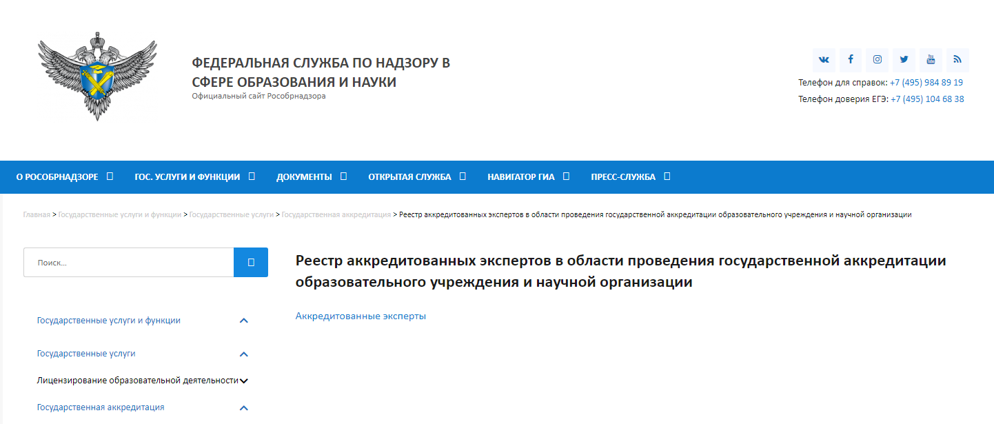

Slide 7
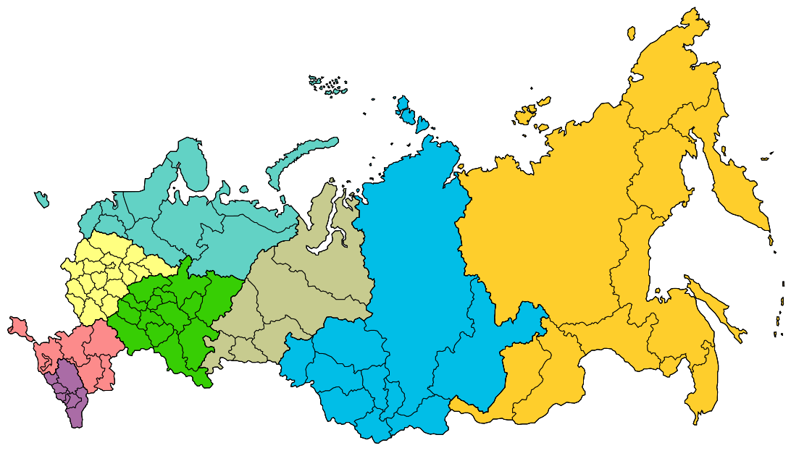
Аккредитованные эксперты и экспертные организации Рособрнадзора
Общее количество экспертов - 1992 чел.
(из них 2 международных эксперта из Казахстана и Армении)
127
187
626
124
368
239
206
113

Slide 8
Аккредитованные экспертные организации Рособрнадзора
Общероссийская общественная организация
«Медицинская Лига России» (МЛР) 210 экспертов
установлены полномочия
11 декабря 2020 года
«Национальный аккредитационный совет делового и управленческого образования» (Ассоциация объединений и организаций «НАСДОБР»)
60 экспертов
установлены полномочия
25 октября 2021 года
Общероссийская общественная организация
«Российский Союз Молодежи» 25 экспертов
установлены полномочия
13 июня 2019 года
ИНСТИТУТ
КОНТРОЛЯ КАЧЕСТВА И АККРЕДИТАЦИИ
ОБРАЗОВАТЕЛЬНЫХ ПРОГРАММ
в сфере культуры и искусства
Общество с ограниченной ответственностью
«Институт контроля качества и аккредитации образовательных программ в сфере культуры и искусства» 89 экспертов
установлены полномочия
11 июля 2018 года
Общероссийская общественно-государственная просветительская организация «Российское общество «Знание» 48 экспертов
установлены полномочия
17 декабря 2019 года
Автономная некоммерческая организация
«Центр обеспечения цифровой трансформации» 94 эксперта
установлены полномочия
18 февраля 2020 года
Союз экспертов в области транспортного образования «Трансэкспертиза» 62 экспертов
установлены полномочия
11 декабря 2020 года
Общероссийская общественная организация «Ассоциация юристов России» 43 эксперта
установлены полномочия
11 декабря 2020 года
Некоммерческая организация «Ассоциация экспертов в области техносферной безопасности» 19 экспертов
установлены полномочия
14 апреля 2021 года
Общероссийская общественная организация «Российское профессорское собрание» (РПС)
рассмотрены 08 декабря 2021

Slide 9
Миссия НАСДОБР – создание в России объективной и независимой системы оценки качества делового и управленческого образования, охватывающей его основные уровни и формы, отражающей интересы и требования к качеству со стороны российского делового сообщества, базирующейся на сочетании лучших международных практик и российской специфики, максимально прозрачной и открытой для контроля гражданского общества и прессы.
Цели и задачи НАСДОБР:
Создание системы мониторинга качества подготовки кадров для бизнеса;
Создание на базе НАСДОБР площадки для инновационных методологических разработок;
Разработка принципов и стандартов оценки качества программ бизнес-образования различного уровня (MBA/EMBA, DBA, DPA, краткосрочных программ ПП и ПК, а также тренингов) с учетом передового мирового опыта;
Подготовка сертифицированных экспертов для проведения общественно-профессиональной аккредитации НАСДОБР;
Проведение аккредитаций российских программ ДПО;
Создание Национальных и международных рейтингов и рэнкингов программ дополнительного профессионального образования, целью которого является развитие механизмов и процедур независимой системы оценки качества программ и повышение их конкурентоспособности, а также проведение аналитики по рейтингам и рэнкингам с изложением методологии и подходов НАСДОБР

Slide 10
ст. 96.4
Профессионально-общественная аккредитация основных профессиональных образовательных программ, основных программ профессионального обучения и (или) дополнительных профессиональных программ представляет собой признание качества и уровня подготовки выпускников, освоивших такие образовательные программы в конкретной организации, осуществляющей образовательную деятельность, отвечающими требованиям профессиональных стандартов, требованиям рынка труда к специалистам, рабочим и служащим соответствующего профиля.

Slide 11
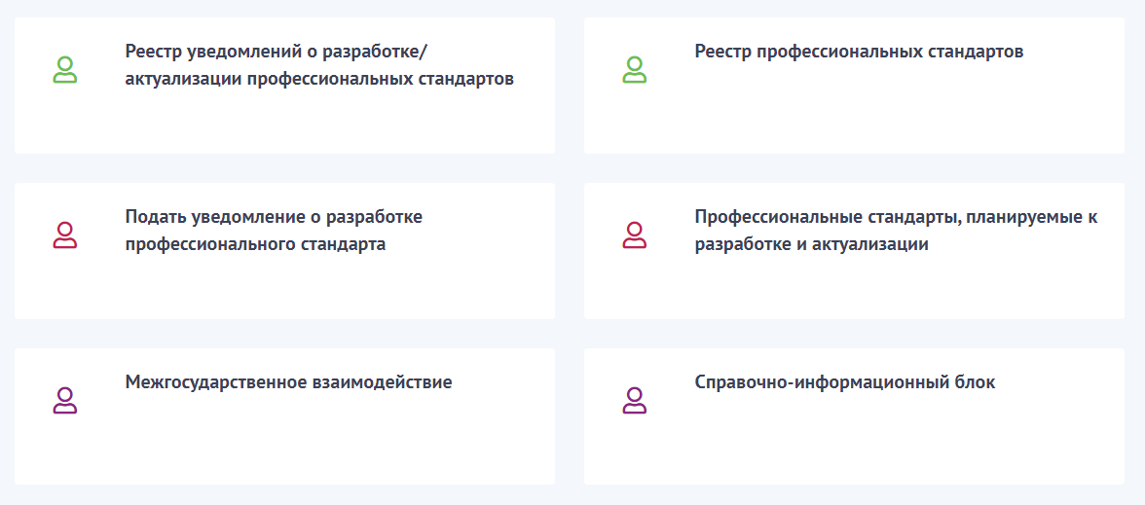
Профессиональные стандарты

Slide 12
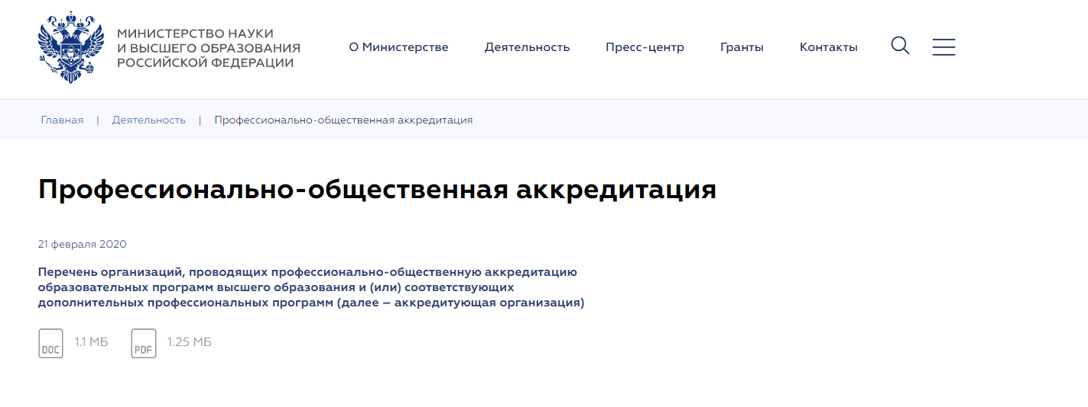
Формирование и ведение перечня организаций, проводящих профессионально-общественную аккредитацию основных профессиональных образовательных программ, основных программ профессионального обучения и (или) дополнительных профессиональных программ, осуществляются уполномоченным федеральным органом исполнительной власти в порядке, установленном Правительством Российской Федерации.
ст. 96.10
Перечень организаций, уполномоченных проводить профессионально-общественную аккредитацию, размещен на сайтах:
Министерство науки и высшего образования Российской Федерации (https://minobrnauki.gov.ru/ru/documents)
Министерство Просвещения Российской Федерации (https://docs.edu.gov.ru/document)

Slide 13
Порядок проведения профессионально-общественной аккредитации основных профессиональных образовательных программ, основных программ профессионального обучения и (или) дополнительных профессиональных программ, в том числе формы и методы оценки этих образовательных программ при ее проведении, правила обращения организаций, осуществляющих образовательную деятельность, в организацию, проводящую указанную аккредитацию, с целью ее получить, срок, на который аккредитуются такие образовательные программы, основания лишения организаций, осуществляющих образовательную деятельность, профессионально-общественной аккредитации образовательных программ, а также права, предоставляемые реализующей аккредитованные образовательные программы организации, осуществляющей образовательную деятельность, и (или) выпускникам, освоившим такие образовательные программы, устанавливаются организацией, которая проводит указанную аккредитацию.
ст. 96.6

Slide 14
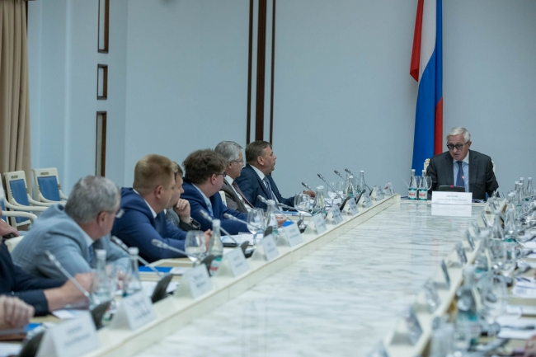
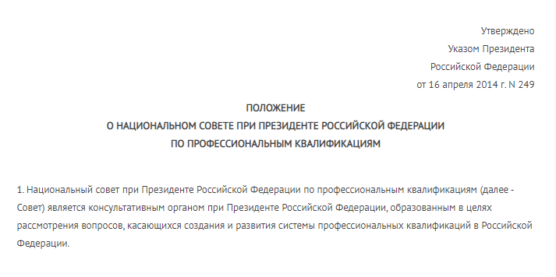
Профессионально-общественная аккредитация
Создан в соответствии
с Указом Президента РФ
от 16.04.2014 г № 249.
Национальный совет координирует работу, направленную на повышение качества профессионального образования:
по приведению федеральных государственных стандартов профессионального образования в соответствие с профессиональными стандартами;
по профессионально-общественной аккредитации образовательных программ профессионального образования;
по формированию системы независимой оценки профессиональной квалификации.

Slide 15
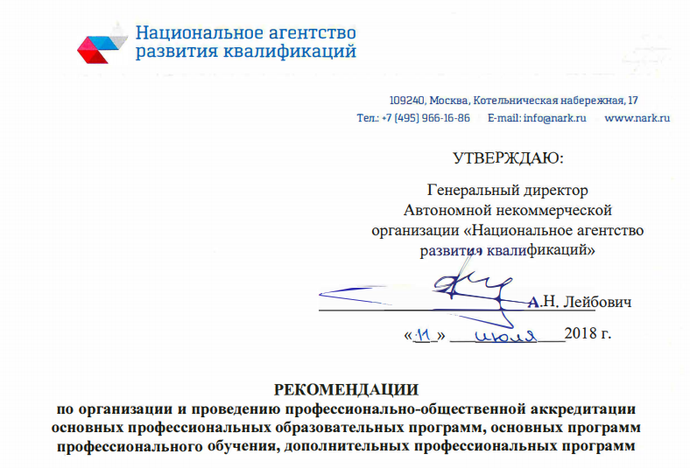
«Общие требования к проведению профессионально-общественной аккредитации основных профессиональных образовательных программ, основных программ профессионального обучения, дополнительных профессиональных программ»
Утверждены 03.07.2017 г. Председателем Национального совета А.Н. Шохиным

Slide 16
N 273-ФЗ
«Об образовании в Российской Федерации»
Государственная аккредитация
Профессионально-общественная аккредитация
ст. 92
ст. 96
ФЗ от 29.12.2012 №273 –ФЗ
ФЗ от 29.12.2012 №273 –ФЗ
Цель – подтверждение соответствия образовательной деятельности по ООП требованиям ФГОС ВО
Цель - признание качества и уровня подготовки выпускников отвечающими требованиям профессиональных стандартов (при наличии), требованиям рынка труда
ФЗ от 11.06.2021 №170 –ФЗ
Цель государственной аккредитации– подтверждение соответствия образовательной деятельности по ООП установленным аккредитационным показателям.
Сведения об имеющейся общественной или профессионально-общественной аккредитации представляются в аккредитационный орган и рассматриваются при проведении государственной аккредитации
Положением о государственной аккредитации образовательной деятельности в том числе устанавливается:
…
7) порядок учета сведений о ….профессионально-общественной аккредатиции….

Slide 17
Нормативно-правовые акты,
утверждающие аккредитационные показатели
Приказ Министерства науки и высшего образования от 25.11.2021 № 1094 «Об утверждении аккредитационных показателей по образовательным программам высшего образования»;
Приказ Министерства просвещения Российской Федерации от 29.11.2021 № 869 «Об утверждении аккредитационных показателей по образовательным программам среднего профессионального образования»;
Приказ Министерства просвещения Российской Федерации от 29.11.2021 № 868 «Об утверждении аккредитационных показателей по основным общеобразовательным программам – образовательным программам начального общего, основного общего и среднего общего образования».
Вступают в силу с 01.03.2022

Slide 18
Схема технологии проведения НОКО
6. Аналитический отчет для каждого вуза
1. Сбор оценочных материалов от вузов
Исполнитель
5. Компьютерное тестирование
2. Экспертный
анализ
4. Заявки на участие
3. Экспертиза ФУМО
Notes:
К работе были приглашены более 200 вузов, из которых собирались оценочные материалы.
Эксперты РОН, которые являются признанными специалистами в своей области, сгруппировали общие индикаторы достижения компетенций.
Далее эксперты ФУМО дали свое положительное заключение.
И мы провели тестирование обучающихся по этим единым оценочным материалам.

Slide 19
Благодарю за внимание!
info@msk.nica.ru
www.nica.ru

